Slide 1
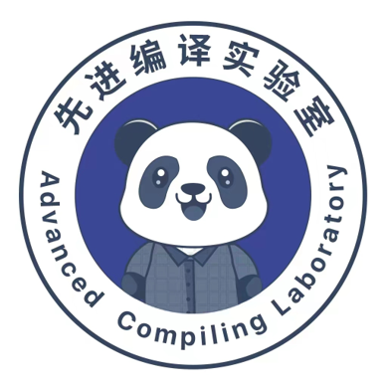
编译论坛
深度学习框架发展 III
嘉宾：王磊
Notes:
大家好，我是先进编译实验室的王磊，本次视频分享的内容为“深度学习框架发展”，同时欢迎大家扫码添加“先进编译实验室小助手”微信，加入先进编译交流群，与先进编译实验室的成员以及国内外编译行业其他人员一块交流编译行业进展，共同学习。

Slide 2
目录
01 相关背景
软件框架
机器学习框架
深度学习训练框架与推理框架
02 发展历程
石器时代
青铜时代
铁器时代
罗马时代
工业时代
03 当前发展
基于编译器的算子优化
分布式训练支持
全场景协同
训练推理一体化
动静态图融合
编程接口
Notes:
本次分享主要围绕深度学习框架的“相关背景”、“发展历程”以及“当前发展”三个方面对其展开介绍。在“相关背景”一节中会介绍 “什么是软件框架”、“机器学习框架与深度学习框架的区别联系”以及“深度学习训练框架与推理框架”等内容；紧接着会在“发展历程”一节中细数了二十一世纪以来的深度学习框架的发展历程，并划分了石器、青铜、铁器、罗马和工业化时代，回顾深度学习框架的演变，包括各个阶段下框架的使用及特点，可以更清楚地看到深度学习框架和深度学习算法之间的紧密耦合关系，这种相互依赖的良性循环推动了深度学习框架和工具的快速发展；最后结合当前阶段深度学习框架的特点，梳理介绍了包括“基于编译器的算子优化、分布式训练支持、全场景协同、训练推理一体化、动态图静态图融合、编程接口发展”等发展趋势。

Slide 3
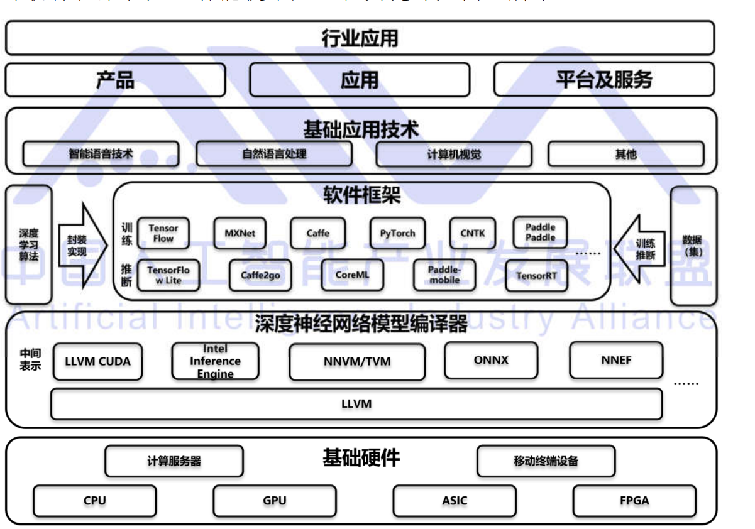
背景——软件框架
软件框架（Software Framework）
通常指为了实现某个业界标准或者完成特定基本任务的软件组件规范，也指为了实现某个软件规范时，提供规范所要求的基础功能的软件产品。
Notes:
提到深度学习框架，首先了解什么事“框架”。软件框架（Software Framework）通常指为了实现某个业界标准或者完成特定基本任务的软件组件规范，也指为了实现某个软件规范时，提供规范所要求之基础功能的软件产品。
因此，软件框架是整个人工智能技术核心体系，实现对于人工智能算法的封装，数据的调用以及计算资源的使用，起到承上启下的重要作用。

Slide 4
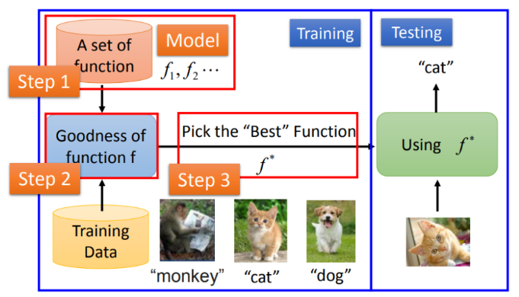
背景——机器学习框架
机器学习框架（ML Framework）
机器学习是根据提供的资料，通过使用多种算法寻找function，来自动化各种业务操作并使机器模仿人的行为，但这些算法仅能被ML领域专家所理解，因此，机器学习框架简化了这些复杂的算法，以便可以轻松地在企业应用程序中实现ML。
Notes:
提到深度学习框架，其次深度学习框架和机器学习框架有何联系与区别。人工智能、机器学习、深度学习，三者是依次包含的关系，也可以粗略理解为：人工智能是“目标”，机器学习是“手段”，深度学习是机器学习中的其中一种方法。
机器学习是根据提供的资料，寻找function。机器学习通过使用多种算法来自动化各种业务操作并使机器模仿人的行为，但这些算法仅能被ML领域专家所理解，因此，机器学习框架简化了这些复杂的算法，以便可以轻松地在企业应用程序中实现ML。具体而言，机器学习框架是一个接口，可以使用它无缝部署智能机器学习模型，以实现更快和更自动化的工作。机器学习框架进行的步骤：先准备一个function set，也称为model（模型）；使用Training Data判断这个function是好是坏；有效率的演进算法自动挑选出最好的function，如下面左图所示，机器学习相关技术如PPT中图所示。

Slide 5
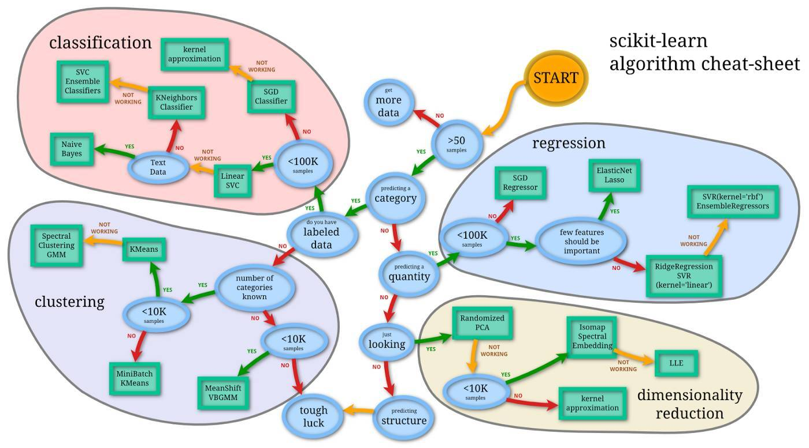
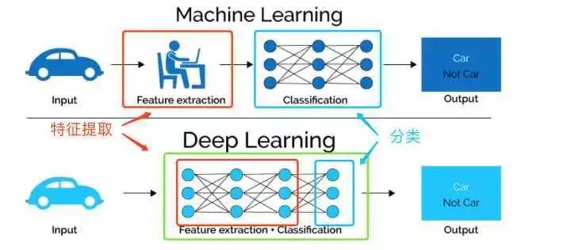
背景——机器学习框架
机器学习框架（ML Framework）
代表性框架Scikit-learn、Apache Mahout、SystemDS、Spark Mllib等
机器学习框架 VS 深度学习框架
机器学习框架包含了深度学习框架
对于数据处理的方式不同
模型封装的抽象化程度不同
针对的群体和项目不同
Notes:
代表性的机器学习框架包括Scikit-learn、Apache Mahout、SystemDS等等，下面以Scikit-learn为例简要介绍一下机器学习框架，Scikit-learn是开源的Python库，通过统一的界面实现机器学习、预处理、交叉验证及可视化算法。Scikit-learn是简单有效的数据挖掘和数据分析工具，可供所用人访问，并可在各种环境中重复使用；基于Numpy，SciPy和matplotlib构建（numpy用于高效的处理数据，python默认没有数组，提供数组的支持。pandas、SciPy、matplotlib都依赖Numpy，panda主要用于数据挖掘、探索、分析；matplotlib用于作图，可视化；SciPy进行数值计算，如积分、傅里叶变换、微积分）；开源，商业可用。具体应用包括分类（识别对象属于哪个类别）、回归（预测与对象关联的连续值属性）、聚类（自动将相似对象分组到集合中）、降维（减少要考虑的随机变量的数量）、模型选择（比较、验证和选择参数和模型）、预处理（特征提取和归一化）。使用Scikit-learn进行机器学习步骤包括：导入常用库、加载数据、划分训练集和测试集、创建模型、模型拟合、预测、评估、模型调整等步骤。
广义上机器学习框架包含了深度学习框架，但本质上，机器学习框架涵盖用于分类、回归、聚类、异常检测和数据准备等各种学习方法；深度学习框架则专注于神经网络结构，涵盖许多具有多隐藏层的各类神经网络拓扑。这些层包括模式识别的诸多复杂过程。一般来说，网络中的层数越多，可以提取到用于聚类和分类的特征就越复杂。
机器学习框架与深度学习框架区别：
1、对于数据处理的方式不同导致了功能不同。Scikit-learn等机器学习框架的定位是通用机器学习库，而 TensorFlow等深度学习框架的定位主要是深度学习库。一个显而易见的不同：TensorFlow等深度学习框架并未提供Scikit-learn等机器学习框架那种强大的特征工程，如维度压缩、特征选择、转换格式等。究其根本是因为机器学习模型的两种不同的处理数据的方式：传统机器学习是利用特征工程 (feature engineering)，人为对数据进行提炼清洗，而深度学习则利用表示学习 (representation learning)，机器学习模型自身对数据进行提炼并学习数据的表示。
2、模型封装的抽象化程度不同，给予使用者的自由度不同。Scikit-learn等机器学习框架中的模块都是高度抽象化的，所有的分类器基本都可以在 3-5 行内完成，所有的转换器 (如 scaler 和 transformer) 也都有固定的格式。这种抽象化限制了使用者的自由度，但增加了模型的效率，降低了批量化、标准化的的难度 (通过使用 pipeline)。而TensorFlow等深度学习框架则不同，虽然是深度学习库，但它有很高的自由度，依然可以用它做传统机器学习所做的事情，代价是需要自己实现算法。封装在TensorFlow 等工具库上的Keras才更像深度学习界的Scikit-learn。
3、针对的群体和项目不同。Scikit-learn等机器学习框架主要适合中小型的、实用机器学习项目，尤其是那种数据量不大且需要使用者手动对数据进行处理，并选择合适模型的项目，这类项目往往在 CPU 上就可以完成，对硬件要求低。而TensorFlow等深度学习框架主要适合已经明确了解需要用深度学习，且数据处理需求不高的项目。这类项目往往数据量较大，且最终需要的精度更高，一般都需要 GPU 加速运算。
因此，虽然Scikit-learn等机器学习框架也有神经网络模块，但做复杂的、大型的深度学习是不可能依靠Scikit-learn的；虽然TensorFlow等深度学习框架也可以用于做传统的机器学习、包括清理数据，但往往事倍功半。更常见的情况下，可以把Scikit-learn和TensorFlow，甚至和TensorFlow的高级封装Keras结合起来使用。Scikit-learn肩负基本的数据清理任务，Keras用于对问题进行小规模实验验证想法，而TensorFlow用于在完整的的数据上进行严肃的调参任务。

Slide 6
背景——深度学习训练框架与推理框架
训练、推理、部署
云端训练框架：主要完成面向海量数据的模型训练任务，对算力要求最高，实际应用中需要采用分布式计算等技术，同时对于工业级模型及稳定性也有特殊要求。
云端推理框架：完成训练模型的优化、云端部署及推断计算等工作，对于效率及并发性等具有特殊要求
端侧推理框架：主要完成训练模型在终端的部署及计算，由于终端功耗、功能、芯片等众多限制，终端推断框架的性能、能耗及自身优化需满足多种限制要求
Notes:
首先区别深度学习中”训练”、“推理”、“部署”，训练过程是指定义好神经网络拓扑之后，通过输入数据迭代更新模型的权重，旨在学习一组好的模型权重值。深度学习算法的重要能力是可对未知的新数据做出预测，而所依据的则是在已知数据上训练出的模型。因为这个过程与人面对问题时依据经验思考推导后得出结论相类似，所以在人工智能领域又被称为推理（Inference）。所以对于深度学习而言，训练和推理是两个不同的行为。将新数据输入训练得到的模型，得到输出结果，就是预测或者推理。看起来推理阶段会比训练更加简单，因为从原理上只需要对神经网络完成前向计算即可。所以对一个可支持训练的深度学习框架来讲，天然是可以完成推理计算的。在实际应用中，推理阶段可能会面临和训练完全不一样的硬件环境，当然也对应着不一样的计算性能要求。这需要使训练得到的模型，能在具体生产环境中可以正确、高效地实现推理功能，对应这一环节称为部署（Deployment）。
基于深度学习技术的服务产品主要涉及三类软件框架，按照应用场景分为云端训练、云端推断以及端侧推断。不同应用场景任务不同，所需承载的计算及限制条件也存在差异，因此针对各场景计算工具的功能及性能要求均有不同。
云端训练框架主要完成面向海量数据的模型训练任务，对算力要求最高，实际应用中需要采用分布式计算等技术，同时对于工业级模型及稳定性也有特殊要求。深度学习训练框架技术及生态已经趋于成熟，目前产业界（2018年）实际使用情况来看，TensorFlo及Caffe/Caffe2、PaddlePaddle，MXNet，Pytorch，Keras等主流训练框架由于其各自特性也在业务部署中得到了充分使用。
基于深度学习的推断计算相对训练过程计算量要小很多，但仍涉及到大量的矩阵卷积、非线性变换等运算，需要开发专用工具或框架实现业务部署，提升计算效率。总的来看，推断框架部署环境主要分为两类：
一类是在手机终端以及不同嵌入式设备上部署的推断框架，以满足相关业务在限定设备性能及功耗等场景下的实际需求，业界开发了众多开源的推断软件框架供生产使用；终端推断框架主要完成训练模型在终端的部署及计算，由于终端功耗、功能、芯片等众多限制，终端推断框架的性能、能耗及自身优化需满足多种限制要求。
产业界在手机端推断侧应用主要包括自动拍照、AR 手势识别、实时翻译以及目标识别等应用，对于实时性、多硬件平台及终端能耗有着特殊需求。由于端侧推断工具链需要与特定的芯片结合，目前最不完善。在智能手机上，Android 系统可以选择 TensorFlow Lite，Apple系统可以选择 CoreML，此外国内腾讯、阿里等企业开源的移动端推理框架NCNN、TNN、MNN等也具有一定影响力。而对于手机之外的端侧系统，目前产业界尚未形成成熟解决方案，需要从硬件加速器到软件工具链进一步打磨。国内开源的百度、华为深度学习框架也都包含了用于端侧推理框架PaddlePaddle Lite、MindSpore Lite，针对大部分业界主流模型，提供端侧通用硬件的部署推理支持。
一类是在服务器端部署的推断框架。即云端推断框架主要完成训练模型的优化、云端部署及推断计算等工作，对于效率及并发性等具有特殊要求。服务器端推断框架受到训练框架软硬件生态影响较大，在技术选项方面有一定的延续性，如 TensorFlow 生态工具链相互搭配使用，能够显著减少模型优化部署等工作，云端训练模型能够快速交付至业务环境进行模型优化，Caffe/Caffe2、MXNet 以及 Keras 等框架也被广泛应用于云端推断。PaddlePaddle 基于云服务能够与硬件系统深度耦合，并且针对CPU 硬件有专门优化，能够有效提升推断速度。此外，许多芯片厂商也开发了相应的推理框架， 如NVIDIA的TensorRT，Intel的openVIVO，的软硬件生态，芯片厂商其在底层所做的大量性能优化工作能够有效降低单机服务成本，增加单机服务请求量计算。
服务器端推断框架限制条件较终端推断要求相对较少，但对于计算性能、业务实时性等要求更为严格。云端推断框架主要完成训练模型的优化、云端部署及推断计算等工作，对于效率及并发性等具有特殊要求。

Slide 7
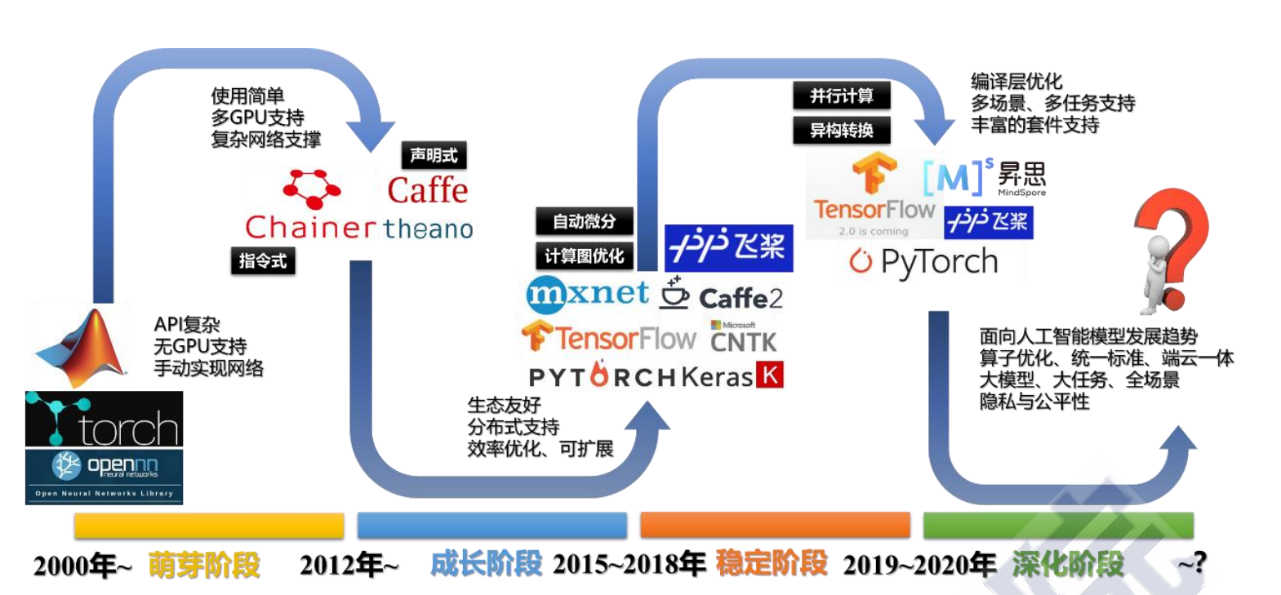
发展历程
Notes:
近年来，随着海量数据的积累和计算机硬件计算能力的提升，深度学习越来越广泛应用在计算机视觉、自然语言处理以及医学等诸多领域。早期研究深度学习通常会涉及到多个不同的步骤和工具，这使得人工智能开发依赖的环境安装、部署、测试以及不断迭代改进准确性和性能调优的工作变得非常繁琐耗时也非常复杂。例如需要用C++或MATLAB来编写大量的低级算法，同时研究过程中需要一次又一次重复实现相同的算法，深度学习领域缺少一个完全公开所有代码、算法和各个细节的框架，为了简化、加速和优化这个过程，学界和业界都作了很多的努力，开发并完善了多个基础的平台和通用工具，也被称为机器学习框架或深度学习框架。
当前各式各样的深度学习框架的发展充分赋能机器学习，尤其是深度学习领域，为开发者提供了极致便利，作为机器学习革命的脚手架，其使得更多ML从业者能够使用合适的领域特定的编程语言和丰富的构建模块更容易组装模型。Waymo软件工程师Lin Yuan细数了二十一世纪以来的深度学习框架的发展历程，并划分了石器、青铜、铁器、罗马和工业化时代，回顾深度学习框架的演变，可以更清楚地看到深度学习框架和深度学习算法之间的紧密耦合关系，这种相互依赖的良性循环推动了深度学习框架和工具的快速发展。

Slide 8
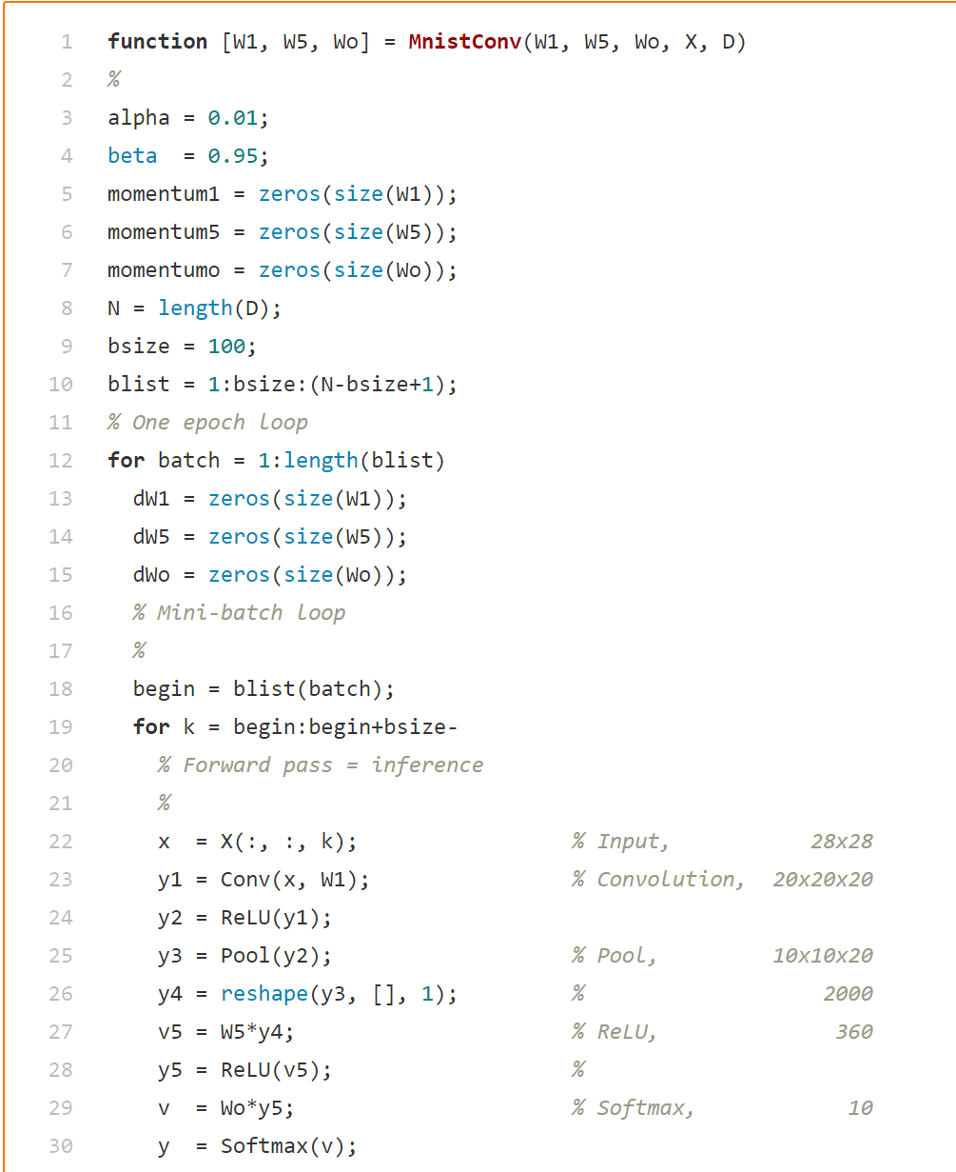
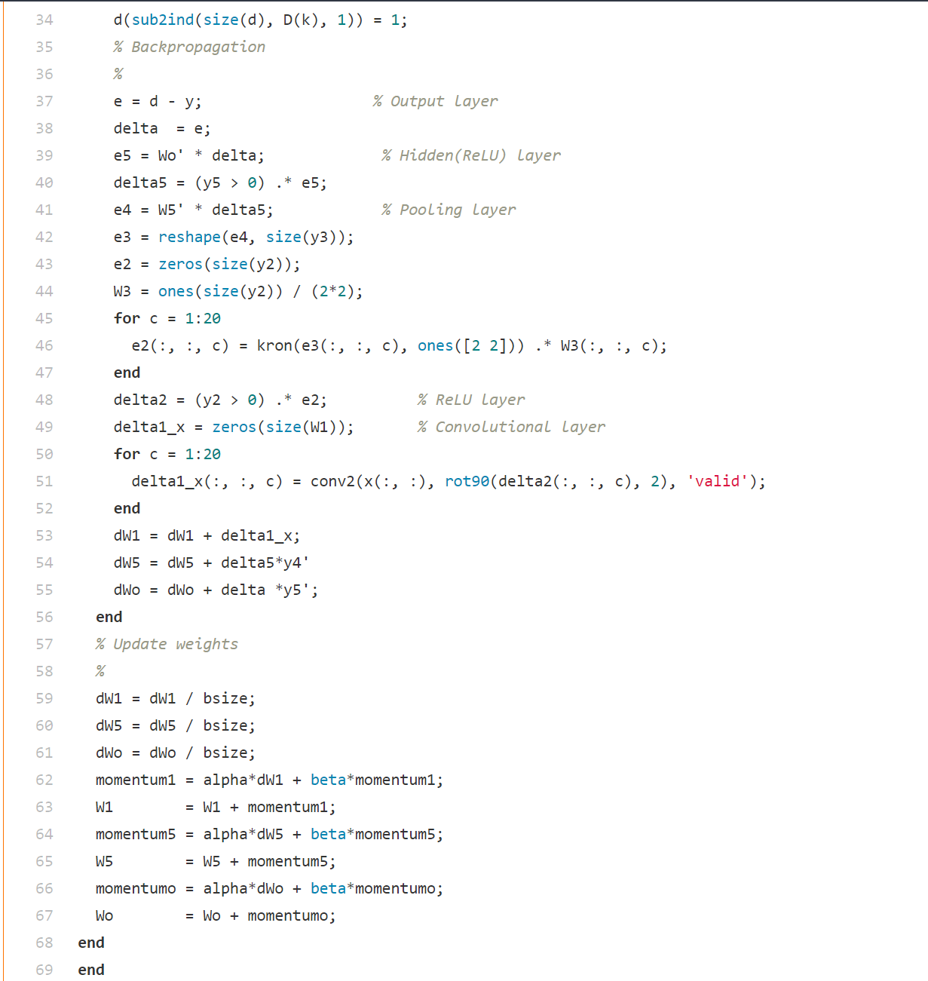
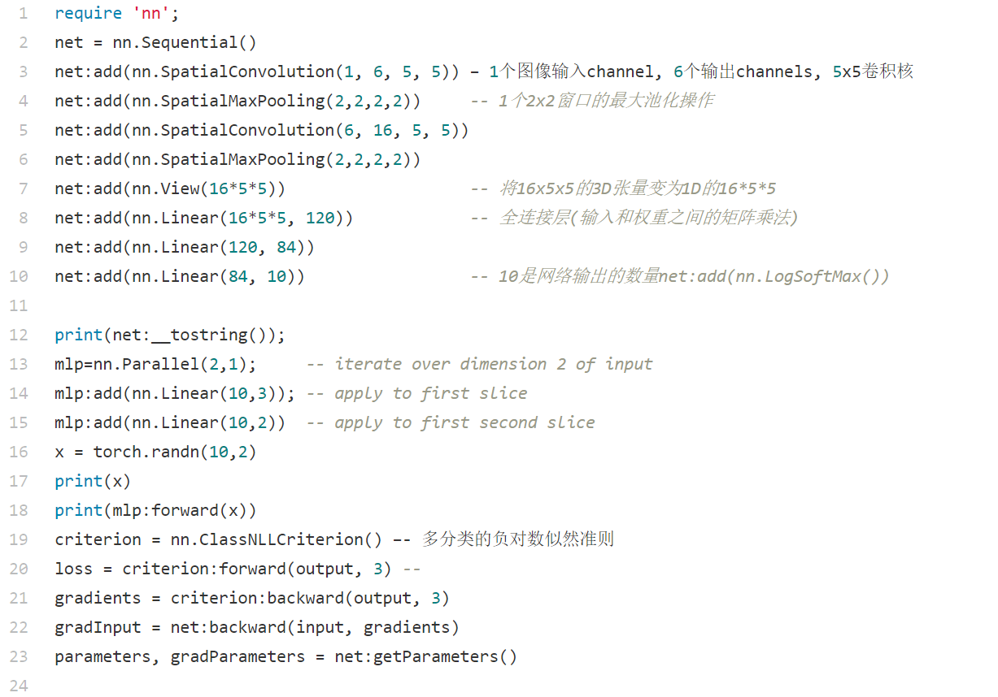
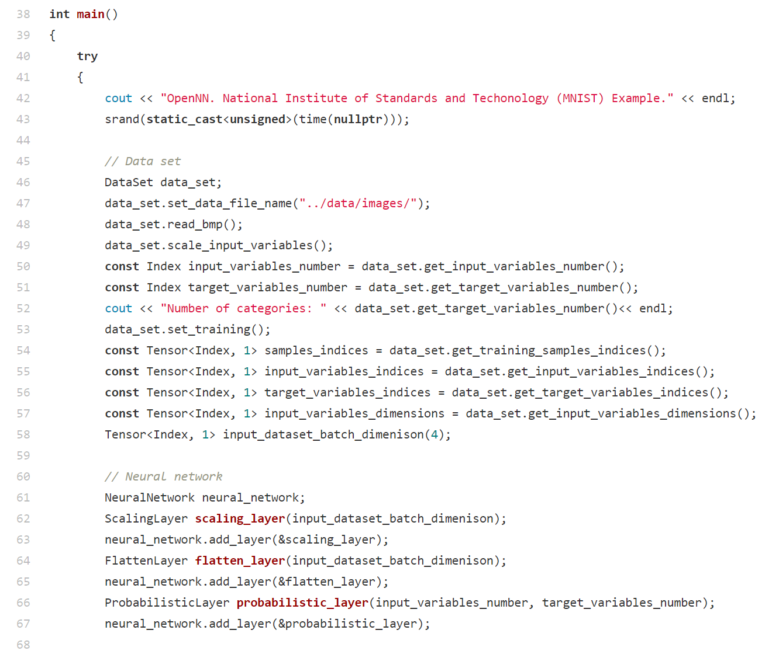
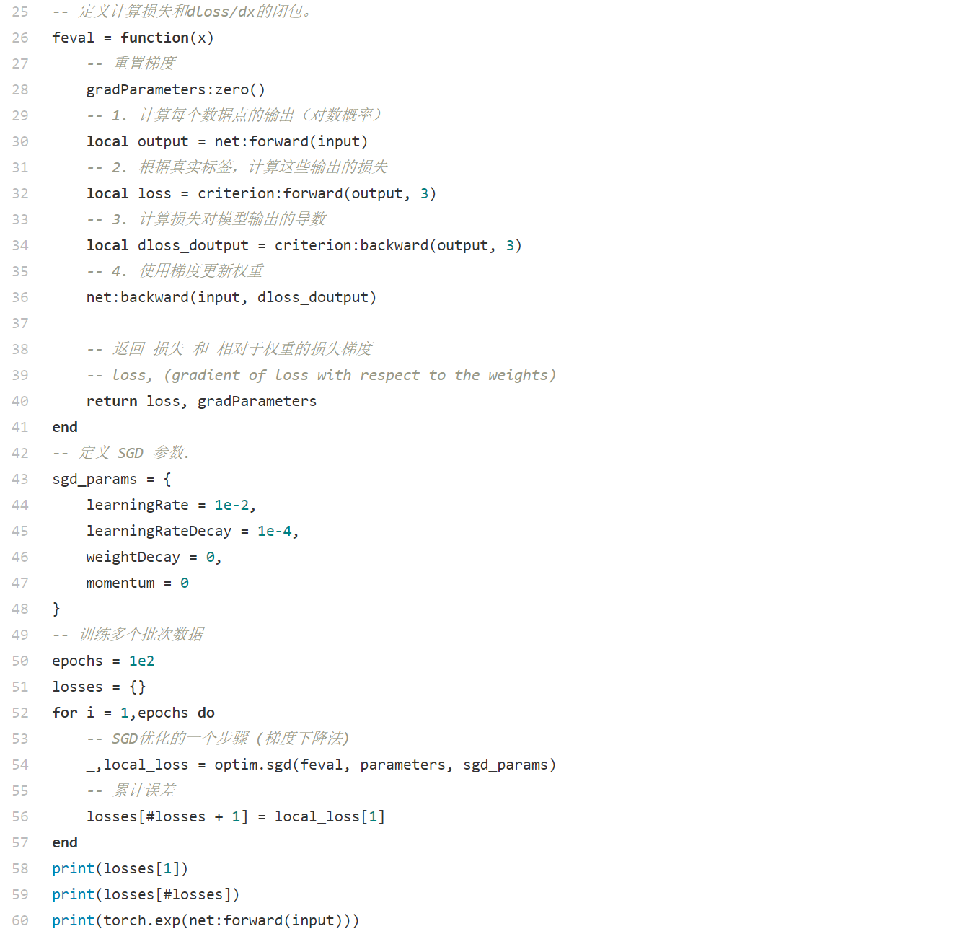
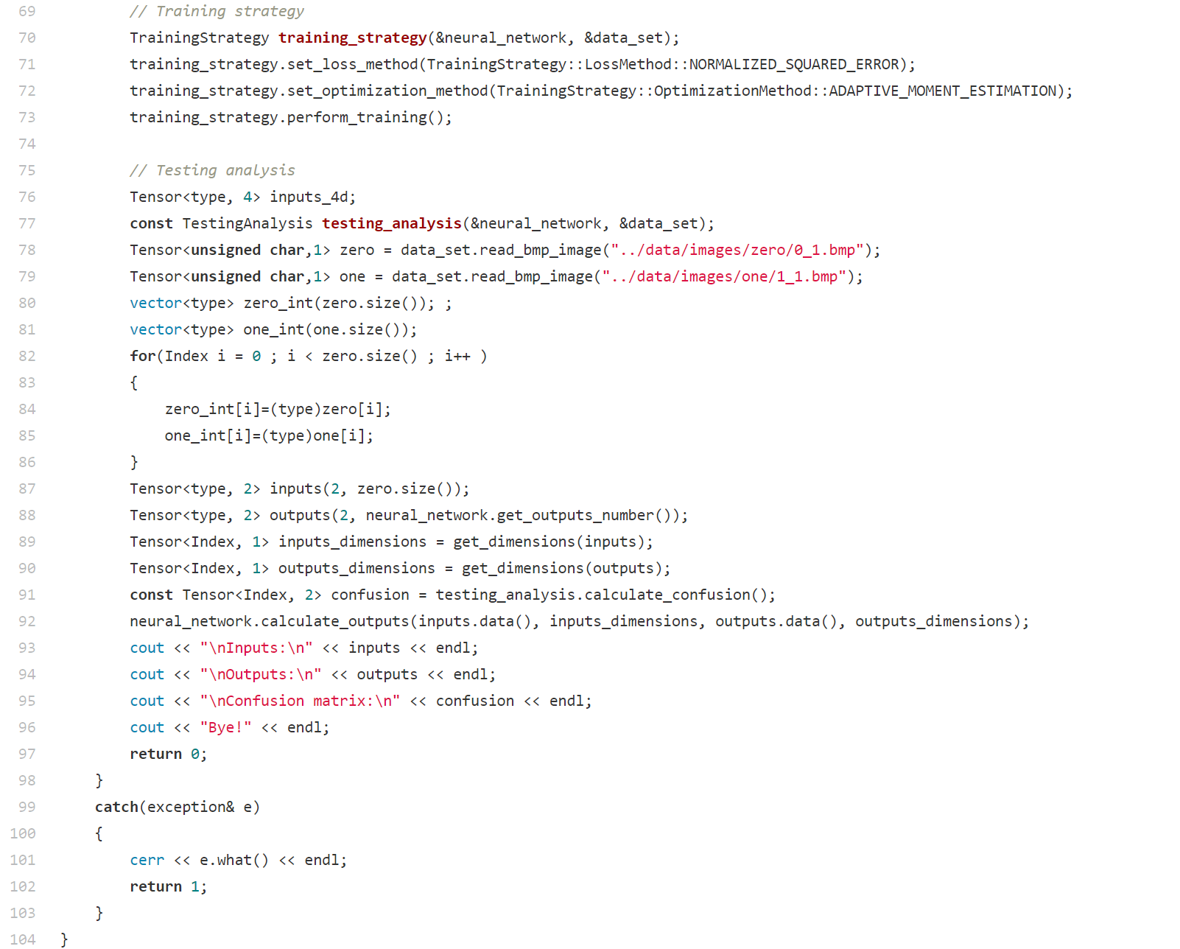
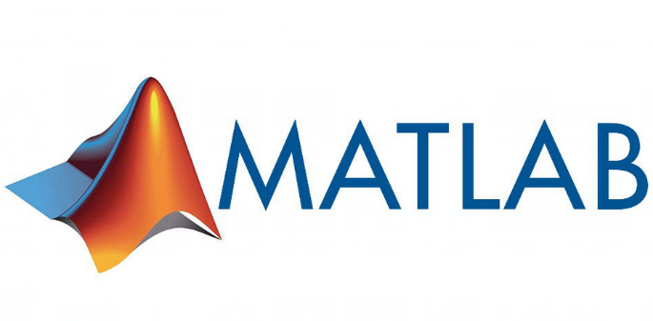
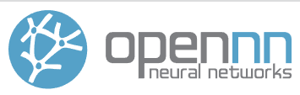
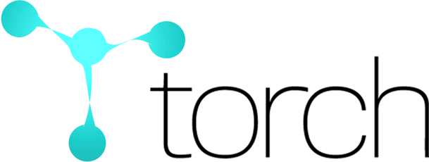
发展历程——石器时代
~2012年：API不友好、没有对GPU算力支持、并不完善
MATLAB是由美国MathWorks公司出品的一种用于算法开发、数据分析以及数值计算的高级技术计算语言和交互式环境。
OpenNN 开发于 2003 年在国际工程数值方法中心的名为 RAMFLOOD的项目中是一个使用C++编写的开源类库。
Torch是Facebook的开源机器学习库、科学计算框架和基于Lua编程语言的脚本语言，是PyTorch的直系祖先。
Notes:
神经网络概念被提出后，受限于计算能力不足，这一阶段的神经网络技术影响力相对有限，因而在21世纪初前后就出现了一些描述和开发神经网络的传统的机器学习工具来提供基本支持，也就是 AI 框架的雏形，包括MATLAB、Torch、OpenNN等。但这些工具或者不是专门为神经网络模型开发定制的，如何设计易用且高性能的编程接口就一直成为了框架设计者首要解决的问题。在早期的机器学习框架中，人们选择用Lua（Torch）这一高层次编程语言来编写机器学习程序，但这些 API 极其复杂对开发者并不友好，且这些工具并没有对 GPU 算力进行支持。这些早期的机器学习框架并不完善，开发者仍然不得不进行大量基础的工作，例如手写反向传播、搭建网络结构、自行设计优化器等。

Slide 9
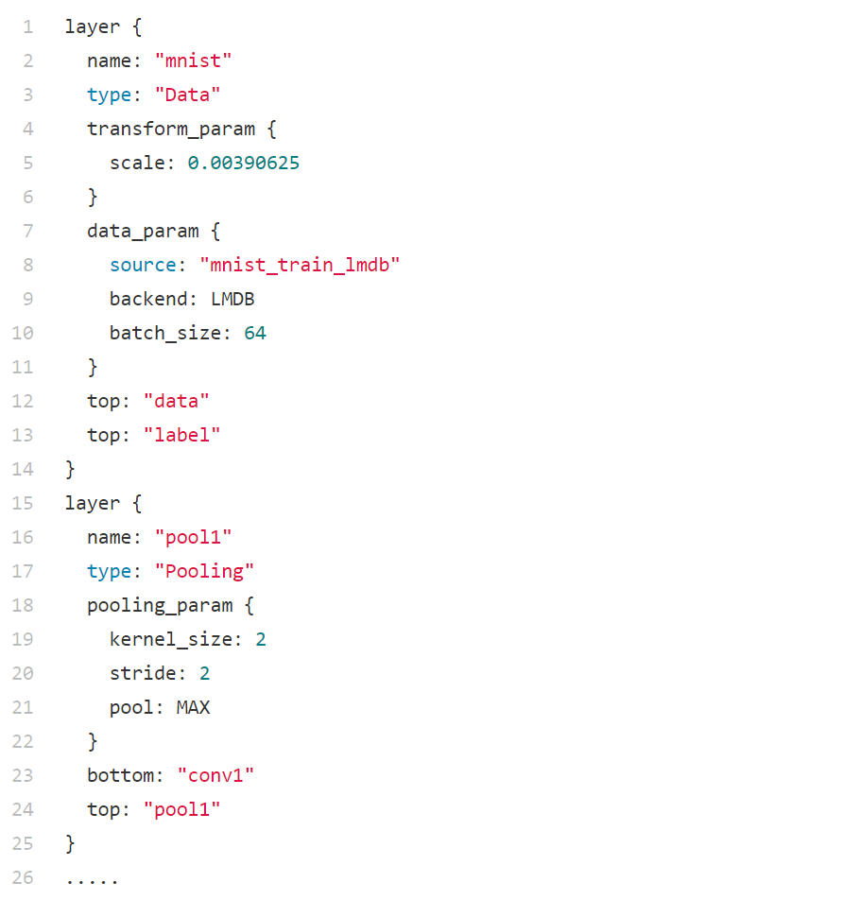
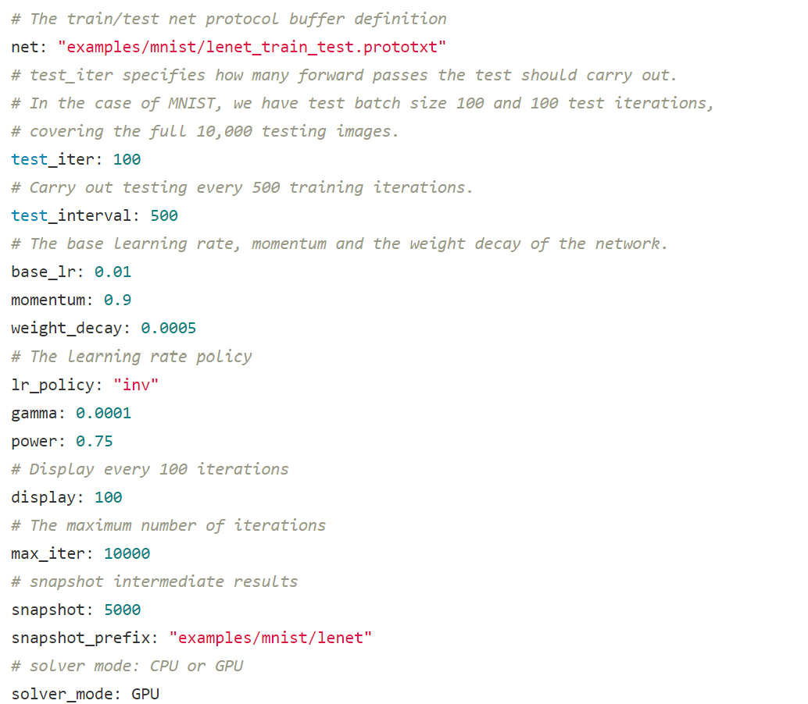
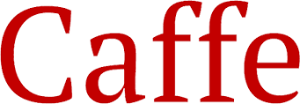
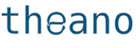
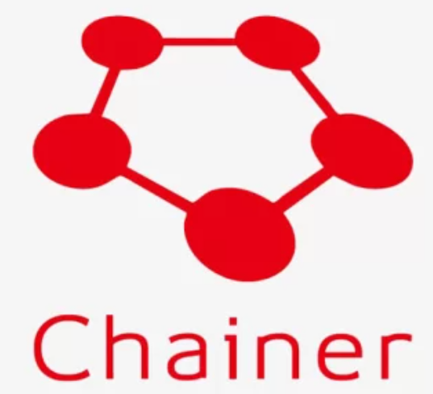
发展历程——青铜时代
2013~2015年：CPU多核、GPU支持、不同编程风格
Caffe是以C++/CUDA代码为主的深度学习框架，需要进行编译安装，支持命令行、Python和MATLAB接口，单机多卡、多机多卡等都可以很方便的使用
Theano是一个Python库和优化编译器的开源项目，用于操作和评估数学表达式，尤其是矩阵值表达式。其计算是使用NumPy语法表示，并且编译后可在CPU/GPU架构上高效运行
Chainer是一个开源的深度学习框架，完全在 NumPy 和 CuPy Python 库的基础上用 Python 编写,因其采用边运行边定义 方案以及在大型系统上的性能而著称
Notes:
在2011年，深度神经网络快速崛起，并很快在各个AI应用领域（计算机视觉，语音识别，自然语言处理等）取得了最先进的性能。2012 年，Alex Krizhevsky 等人提出了一种深度神经网络架构，即著名的 AlexNet，在 ImageNet 数据集上达到了最佳精度，并碾压第二名，引爆了深度神经网络的热潮。自此极大地推动了 AI 框架的发展，出现了 Caffe、Chainer 和 Theano 等具有代表性的早期 AI 框架，帮助开发者方便地建立复杂的深度神经网络模型，如 CNN、RNN、LSTM 等。不仅如此，计算加速卡（如英伟达GPU）的通用编程接口（例如CUDA C）日趋成熟，而构建于CPU多核技术之上的多线程库（POSIX Threads）也被广大开发者所接受。因此，许多的机器学习用户希望基于C和C++来开发高性能的深度学习应用。这一类需求被Caffe等一系列以C和C++作为核心编程接口的框架所满足，这些框架开始支持多 GPU 训练，让开展更大、更深的模型训练成为可能。在这一阶段，AI 框架体系已经初步形成，声明式风格和命令式风格为之后的 AI 框架趟出了两条不同的发展道路：以Caffe、Theano为代表的声明式编程风格和以Chainer为代表的命令式编程风格。
然而，机器学习模型往往需要针对部署场景，数据类型，识别任务等需求进行深度定制，而这类定制任务需要被广大的AI应用领域的开发者所实现。这类开发者的背景多样，其往往不具有熟练使用C和C++的背景，因此Caffe这一类库与C和C++深度绑定的编程模型快速成为了制约这一类框架快速推广的巨大瓶颈。

Slide 10
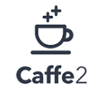
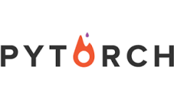
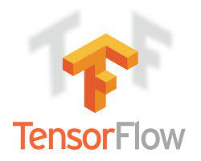
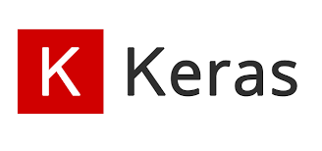
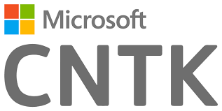
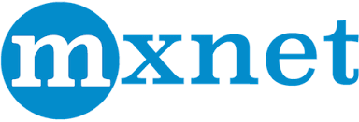
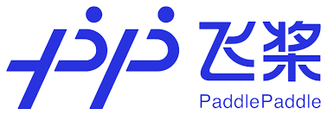
发展历程——铁器时代
2015~2018年：效率优化、分布式支持、蓬勃发展
Notes:
2015 年，何恺明等人提出的 ResNet，再次突破了图像分类的边界，在 ImageNet 数据集上的准确率再创新高，也终于凝聚了产业界和学界的共识，那就是深度学习将成为下一个重大技术趋势，大型科技公司加入了开发深度学习框架的力量。在这一到两年里，Google 开源了著名的 TensorFlow 框架，它至今仍是机器学习领域最流行的 AI 框架。Caffe 的发明者加入了Facebook（现更名为 Meta）并发布了 Caffe2；与此同时，FacebookAI 研究团队也发布了另一个流行的框架 PyTorch，该框架拓展自Torch 框架，但使用了更流行的 Python API。微软研究院开发了CNTK 框架。Amazon 采用了 MXNet，这是华盛顿大学、CMU 和其他机构的联合学术项目。国内的百度则率先布局了 PaddlePaddle 飞桨深度学习框架并于 2016 年发布。
在2016年，谷歌率先推出了TensorFlow。相比于传统的Caffe、Torch和Theano，TensorFlow提出利用高层次编程语言：Python作为面向用户的主要前端语言，而利用C和C++实现高性能后端。大量基于Python的前端API确保了TensorFlow可以被大量的数据科学家和机器学习科学家接受，同时帮助TensorFlow能够快速融入Python为主导的大数据生态（大量的大数据开发库如Numpy，Pandas，SciPy， Matplotlib和PySpark）。同时，Python具有出色的和C语言的互操作性，这种互操作性已经在多个Python库中得到验证。因此，TensorFlow兼有Python的灵活性和生态，同时也通过C/C++后端得以实现高性能。这种设计在日后崛起的PyTorch，MXNet和CNTK的机器学习框架得到传承。
TensorFlow 和 CNTK 借鉴了 Theano 的声明式编程风格，而 PyTorch 则继承了 Torch 直观且用户友好的命令式编程风格。虽然命令式编程风格更灵活（例如定义 while 循环等）且易于跟踪，但声明式编程风格通常为内存和基于计算图的运行时优化提供更多空间。另一方面，被称为“mix-net”网络的 MXNet 通过同时支持一组符号（声明性）API 和一组命令式 API ，并通过一种hybridization方法优化了使用命令式API描述的模型的性能，从而享受了这两种编程风格的好处。
随着多个机器学习框架的出现，Keras和TensorLayer等高层次机器学习开发库提供了更高层次的Python API从而可以快速导入已有的模型， 这些高层次API进一步屏蔽了底层框架的实现细节，因此Keras和TensorLayer可以运行在不同的机器学习框架之上。
Francois Chollet 几乎是独自开发了 Keras 框架，该框架提供了神经网络和构建块的更直观的高级抽象。同时各种 AI 框架不断进行迭代，为框架提供各种面向高效友好开发的核心组件，例如几乎所有AI 框架都支持的自动微分能力，TensorFlow 提供了分布式版本的AI 框架和支持 iOS 系统的能力，PyTorch 则在完全拥抱 Python 的基础上提供了一整套包括优化器、库函数、API 工具等支持。AI 框架迎来了繁荣，而在不断发展的基础上，各种框架不断迭代，也被开发者自然选择。

Slide 11


发展历程——罗马时代
2018~2019：大模型训练、并行计算、可用性提升
Notes:
就像人类历史的发展一样，经过一轮深度学习框架的激烈角逐，最终形成了两大“帝国”的双头垄断：TensorFlow 和 PyTorch，它们代表了深度学习框架研发和生产中超过 95% 的用例。Chainer 团队在2019年将他们的开发工作转移到了PyTorch；同样微软也停止了CNTK 框架的开发，部分团队转而支持Windows和ONNX运行时的 PyTorch；Keras被TensorFlow收编，并在TensorFlow 2.0版本中成为其高级API之一；MXNet 在深度学习框架领域仍然位居第三。
在此期间，深度学习框架有两个趋势：
大模型训练：随着BERT 及其基于 Transformer 的同类产品GPT-3的诞生，训练大型模型的能力成为深度学习框架的理想特性。这需要深度学习框架能够在多达数百个甚至数千个设备的规模上进行有效训练。
可用性：这一时期的所有深度学习框架都采用了命令式编程风格，因为它具有灵活的语义和易于调试的特点。同时，这些框架还提供了用户级的设计器或 API，通过一些JIT即时编译器技术来实现高性能。

Slide 12

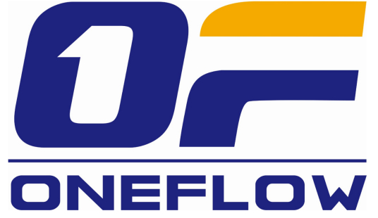
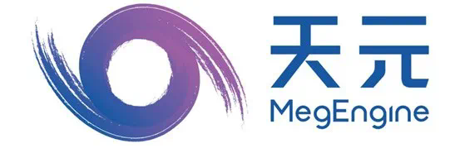
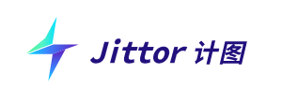
当前发展——工业时代
2020+：多场景多任务支持、编译层优化、丰富的套件支持
基于编译器的算子优化
编程接口优化
自动分布式训练
全场景、异构设备支持
动态图静态图融合
训练推理一体化
小样本训练支持
AI+Science
性能领先的模型库
Notes:
深度学习在从自动驾驶、个性化推荐、自然语言理解到医疗保健等广泛领域的巨大成功，带来了前所未有的用户、开发者和投资者浪潮，未来十年是开发深度学习工具和框架的黄金时期。尽管深度学习框架从一开始就有了显着的进步，但它们在深度学习领域的地位还远不如编程语言JAVA/C++在互联网应用开发中的那样成熟，仍有许多令人兴奋的机会和工作还有待探索和完成。
随着人工智能的进一步发展，新的趋势不断涌现，例如超大规模模型的出现（GPT-3 等），向 AI 框架提出了更高的要求。随着人工智能应用场景的扩展以及与更多领域交叉融合进程的加快，越来越多的需求被提出，如对全场景多任务的支持、对高算力的需求等，这就要求 AI 框架最大化的实现编译优化，更好地利用算力、调动算力，充分发挥硬件资源的潜力。此外，人工智能与社会伦理的痛点问题也促使可信赖人工智能在框架层面的进步。基于以上背景，现有的流行框架都在探索下一代 AI 框架的发展方向。
基于编译器的算子优化，如今，许多算子内核要么是手动实现的，要么是通过一些针对特定硬件平台的第三方库（如 BLAS、CuDNN、OneDNN 等）实现的。当模型在不同的硬件平台上训练或部署时，这会导致大量开销。此外，新的深度学习算法的发展速度通常比这些库的迭代快得多，这使得这些库通常不支持新的算子。诸如 Apache TVM、MLIR、Facebook Glow等深度学习编译器，提出了在任何硬件后端上进行优化和有效计算。
统一的API标准。许多深度学习框架共享相似但却略有不同的用户 API，这给用户从一个框架切换到另一个框架带来了困难和不必要的学习曲线。因为大多数机器学习从业者和数据科学家都熟悉NumPy库，因此NumPy API 理所当然应该成为新深度学习框架中的 Tenor操作API的标准。如快速发展的JAX框架，其 API 完全兼容 NumPy。
数据移动作为一等公民、多节点或多设备训练正在成为深度神经网络训练的规范。最近开发的深度学习框架，例如 OneFlow从最初就将这一理念纳入设计考虑，并将数据通信视为模型训练的整体计算图的一部分，这为性能优化提供了更多机会，而且也不必像以前的深度学习框架那样维护多种训练策略（单设备与分布式训练），因此除了提供更好的性能外，还可以提供更简单的用户界面。超大型数据集和超大型深度神经网络崛起让分布式执行成为了机器学习框架编程模型的核心设计需求。为了实现分布式执行，TensorFlow和PyTorch的使用者需要进行大量编程来将数据集和神经网络分配到分布式节点上，而大量的AI开发人员并不具有分布式编程的能力。因此MindSpore进一步完善了机器学习框架的分布式编程模型的能力，从而让单节点的MindSpore程序可以无缝地运行在海量节点上。
全场景协同、安全可信。MindSpore在继承了TensorFlow，PyTorch的Python和C/C++的混合接口的基础上，进一步拓展了机器学习编程模型从而可以高效支持多种AI后端芯片（如华为Ascend，英伟达GPU和ARM芯片），实现了机器学习应用在海量异构设备上的快速部署。
同时支持动态图和静态图，兼顾灵活性和高性能。
源于实际业务淬炼，提供应用效果领先的官方模型。
AI+Science.
训练推理一体化。旷视推出天元 MegEngine，在训练推理一体化方面深度布局。PaddlePaddle追求速度体验，推理引擎一体化设计实现训练到多端推理的无缝对接。

Slide 13
参考资料
AI框架发展白皮书（2022年）
https://syncedreview.com/2020/12/14/a-brief-history-of-deep-learning-frameworks/
先进编译实验室
王磊
2022年09月

